Slide 1
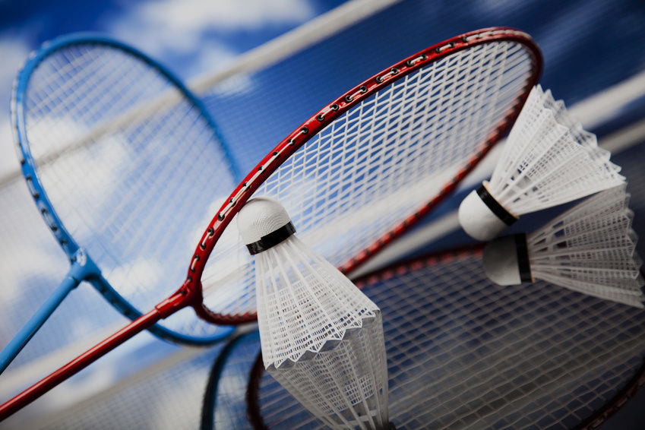
109學年臺北市內湖區
康寧國小羽球隊訓練計畫
109.8.31
黃品榮

Slide 2
品德
學業
技術

Slide 3
個人特質
戰略運用
基本能力

Slide 4
壹、基本能力

Slide 5
發球
回拍
技術
正手拍低手發小球、正手拍低手發高遠球、反手拍低手發小球、反手拍高手發高遠球
正低、正高、反高、反低、後抽
切球、殺球、左右吊球

Slide 6
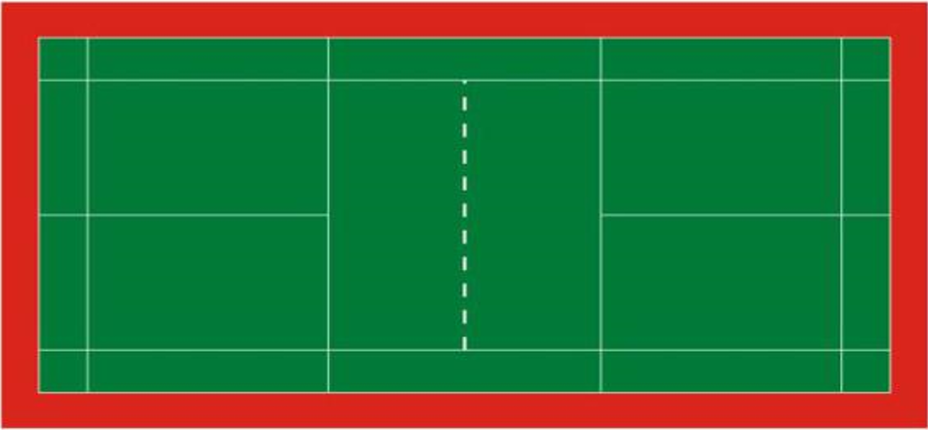

發球測驗，每次測驗10球進8球，左右半場各測驗一次。
小球
高遠球
※測驗項目：正低、正高、反低、反高

Slide 7
回球測驗：自拋自打，主要練習拉距離的能力，每次測驗10球進8球。
等級三
等級二
等級一
※測驗項目：正低、正高、反低、反高、後抽。

Slide 8
技術測驗：每次測驗10球進8球，左右半場各測驗一次。
殺球
切球
※測驗項目：殺球、切球。

Slide 9
技術測驗：每次測驗10球進8球。
深右
淺右
深左
淺左
※測驗項目：左右吊球。

Slide 10
貳、兩人互練

Slide 11
(定點)三組同時對拍練習法：高遠球、小球、切挑球。
高遠球
小球
A
C
C
A
殺球
B
B
星期一
三組同時對拍練習法，每次五分鐘換組：A→B→C

Slide 12
(定點)三組同時對拍練習法：兩組對角高遠球、一組發小球。
B
A
C
C
星期二
A
B
(定點) 兩組對角高遠球、一組發小球，五分鐘順時針換組。

Slide 13

(跑動)兩組同時對拍練習法：互挑高遠球、切球。
1. 打高遠球
星期四
3. 小球
來回跑動
B1
B2
A2
來回跑動
A1
2. 切球
4. 挑高遠球
(跑動)兩組互挑高遠球、切球，一組休息，五分鐘換組。

Slide 14
(定點)三人同時對拍練習法：挑球、高遠左右開弓。
星期五
A
A
A
(定點)三人同時對拍左右開弓，五分鐘順時針換點。

Slide 15
(跑位)兩組同時對拍練習法：挑球、高遠左右開弓。
星期五
A2
來回跑動
來回跑動
A
A1
(跑位)兩組同時對拍練習法，五分鐘換組。

Slide 16
參、經營管理

Slide 17

羽球隊訓練注意事項
訓練日期：9/3(四)起開始訓練，每周三停練。
訓練時間：晨光時間8:00-8:40。
訓練地點：活動中心三樓。
訓練用具：毛巾、水壺、羽球拍、羽球鞋。
9/4(五)羽球隊選拔，隊員擔任考核人員。

Slide 18
隊長 603徐鼎綸
副隊長 602張仁愷
器材長
606 虞大衛
組長
(三年級)
組長
(四年級)
組長 (五年級)
503 楊子霆
8點準時帶操、跑步、訓練計畫
安排值日生兩名/天，指導架網
協助點名、測驗、與團練計畫

Slide 19
No. | 時間 | 時段起 | 時段迄 | 項目 | 備註
1 | 0:03 | 08:00 | 08:03 | 做操 | 隊長準時帶操
2 | 0:02 | 08:03 | 08:05 | 跑步 | 慢跑羽球場三圈
3 | 0:10 | 08:05 | 08:15 | 個人能力 | 基本技術測驗
4 | 0:15 | 08:15 | 08:30 | 團體練習 | 六人同步練習
5 | 0:10 | 08:30 | 08:40 | 雙打比賽 | 7分換人，雙贏下場

Slide 20
羽球隊懲處記點規則
NO. | 記點 | 內容 | 備註
1 | 0.25 | 遲到 (無原因) | 乙次
2 | 0.25 | 未帶器材(毛巾、水壺、羽球拍、羽球鞋) | 乙項
3 | 0.5 | 不聽老師/正副隊長/器材長安排 | 乙次
4 | 0.5 | 訓練結束未收器材 | 乙次
5 | 0.5 | 不遵守訓練計畫 | 乙次
6 | 1 | 訓練中發生衝突 | 乙次
7 | 1 | 未請假缺席(無原因) | 乙次
8 | 1 | 班級導師反應品德不佳 | 乙次

Slide 21
羽球隊懲處記點結果
NO. | 記點(滿) | 懲處 | 備註
1 | 2 | 停練一天 | 當天記滿隔日執行
2 | 4 | 停練兩天 | 當天記滿連兩天執行
3 | 6 | 停練一周 | 當天記滿格日起算四天
4 | 8 | 停練兩周 | 當天記滿格日起算八天
5 | 10 | 無條件退隊 | 通知導師與家長

Slide 22
我嚴格
你驕傲

Slide 23
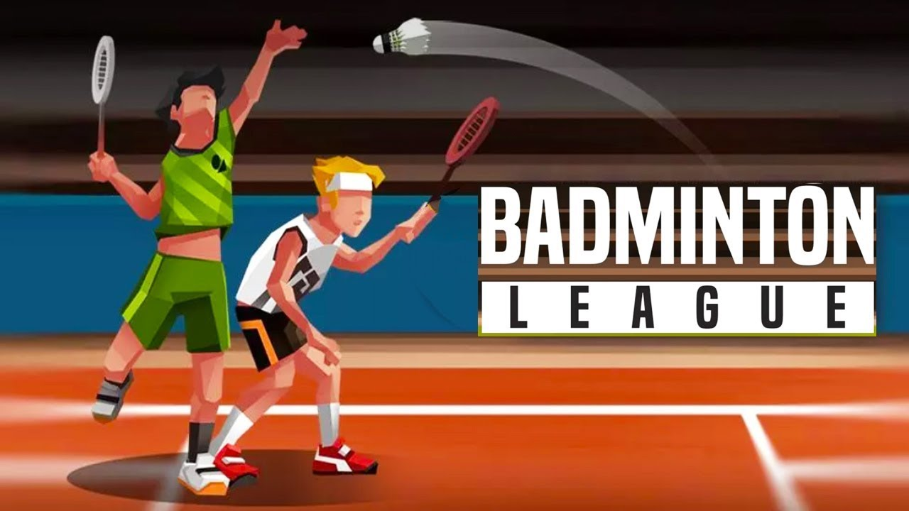
謝謝指教！

Slide 24
四、羽球隊選拔

Slide 25
羽球隊甄選點名分配表
三年級
四年級
五年級
六年級
羽球隊甄選座位表
8 | 7 | 6 | 5 | 4 | 3 | 2 | 1
16 | 15 | 14 | 13 | 12 | 11 | 10 | 9
24 | 23 | 22 | 21 | 20 | 19 | 18 | 17
32 | 31 | 30 | 29 | 28 | 27 | 26 | 25
40 | 39 | 38 | 37 | 36 | 35 | 34 | 33
 |  |  | 45 | 44 | 43 | 42 | 41
虞大衛
張仁愷
楊子霆
徐鼎綸
點名報到確認資料。
查看考試順序的序號。
詢問是否有參加其他社團或校隊，如：(桌球、網球、田徑、直笛、合唱團、太股、管樂)

Slide 26
羽球隊向上擊球、開合跳(第一梯)
杜浩宇
林易寬
林逸嘉
鍾承諺
7
5
3
1
8
6
4
2
張丞漢
游承恩
王軒策
張守濬

Slide 27
羽球隊折返跑(第二梯)
4
張丞漢
王軒策
3
杜浩宇
林逸嘉
2
游承恩
張守濬
1
林易寬
鍾承諺
8
7
6
5
4
3
2
1
楊子霆
虞大衛
徐鼎綸
張仁愷

Slide 28
羽球隊五六年級對打(第三梯)
徐鼎綸
王軒策/鍾承諺
虞大衛
張丞漢/林逸嘉
601鍾承諺
六年級1
606林逸嘉
六年級3
502王軒策
五年級1
505張丞漢
五年級3
林易寬
楊子霆
游承恩
605張守濬
六年級2
504杜浩宇
五年級2
張仁愷
杜浩宇/張守濬

Slide 29
三年級

Slide 30
四年級

Slide 31
五年級

Slide 32
六年級

Slide 33
裁判組

